Slide 1
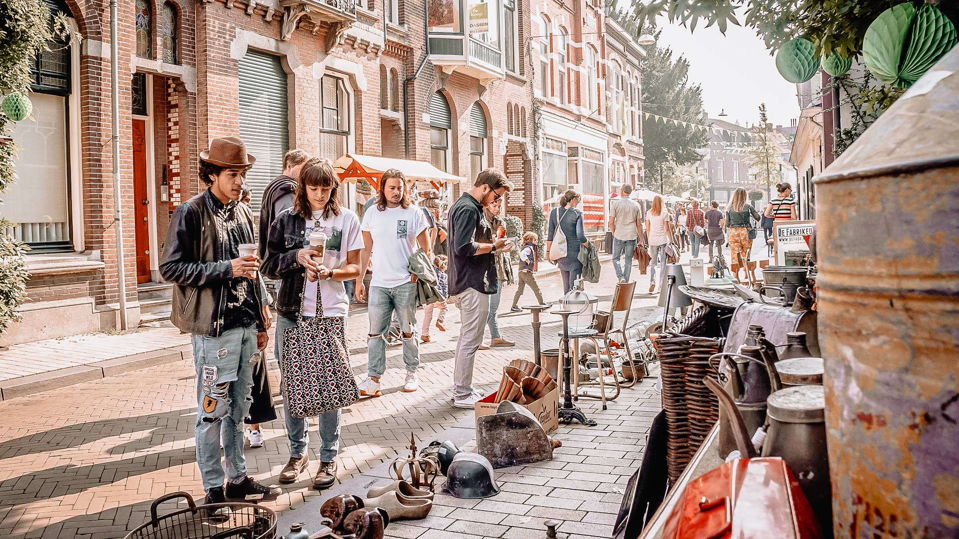

Slide 2
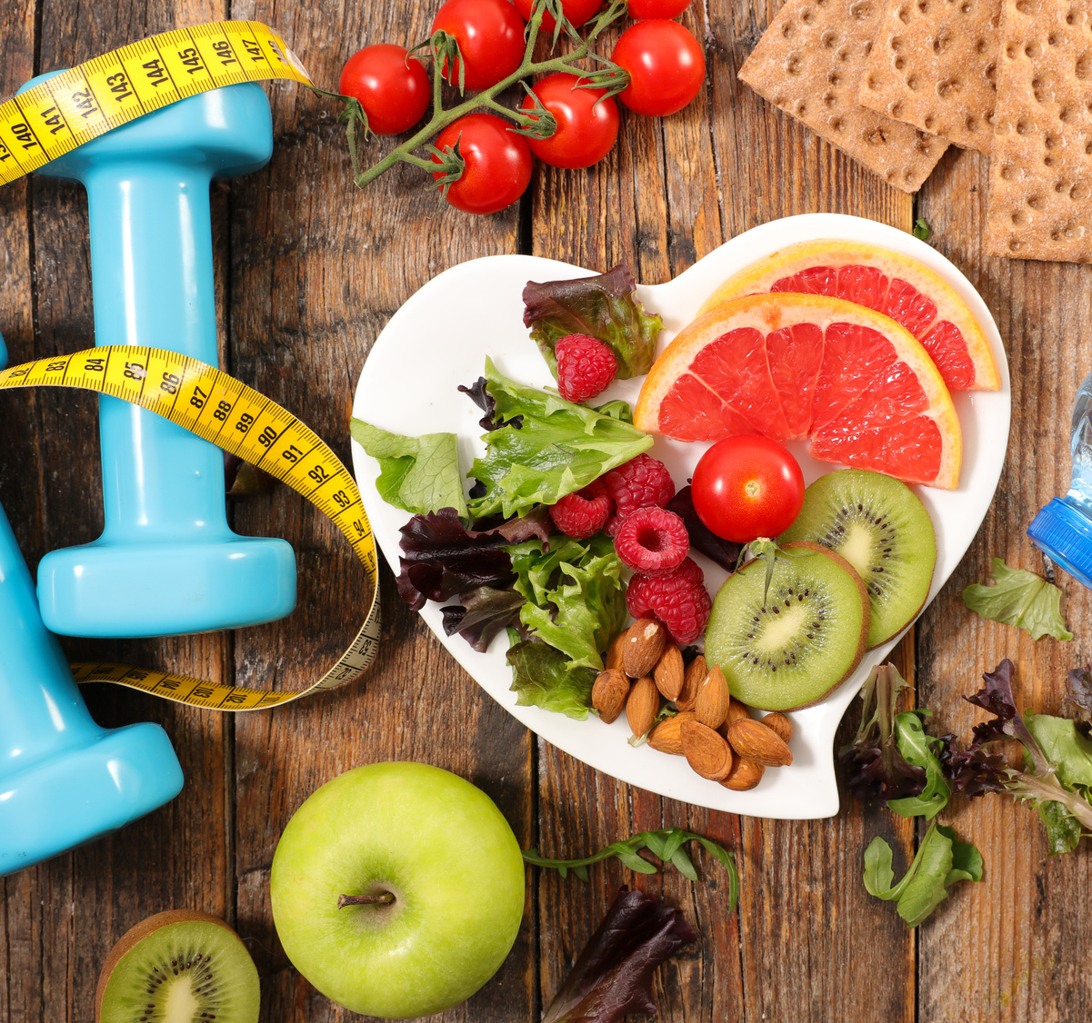
Lifestyle De schijf van 5 en je eigen leefstijl
Leerjaar 1 – instroomprogramma

Slide 3
Inhoud
De schijf van vijf
Preventie, cure of care?
Hoe ziet jouw leefstijl er uit?
Opdracht over de schijf van vijf

Slide 4
Leerdoelen
Na deze les kun je:
Uitleggen wat de schijf van vijf is.
De schijf van vijf uitleggen met concrete voorbeelden.
De richtlijnen van de schijf van vijf noemen.
Je eigen voedingspatroon beschrijven en aangeven welke adviezen het voedingscentrum hierover geeft.

Slide 5
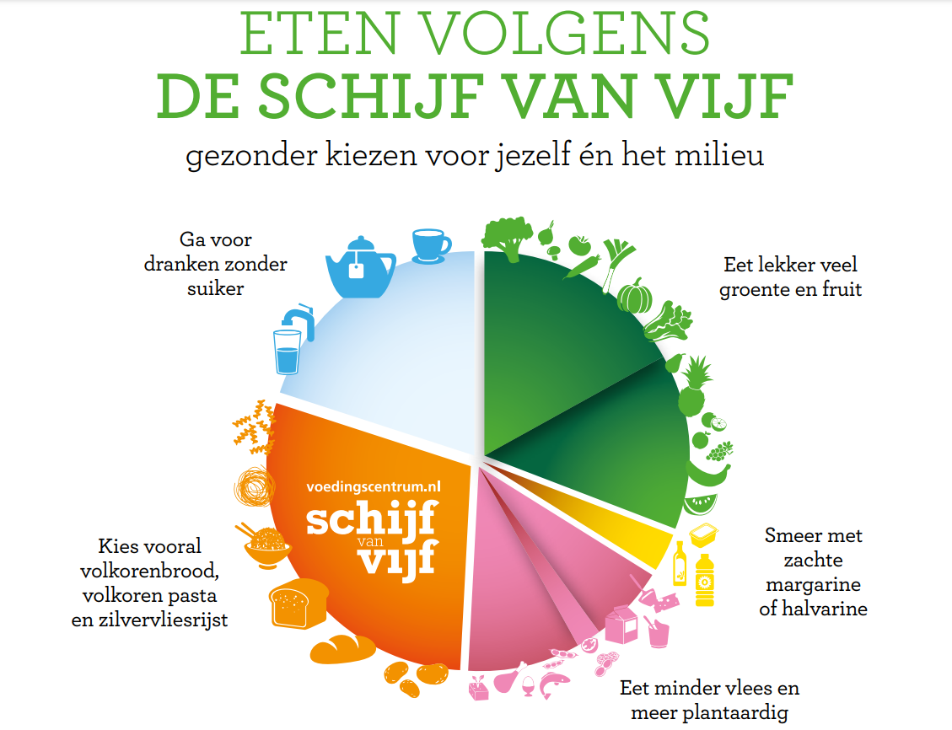
Schijf van vijf
“De Schijf van Vijf is een wetenschappelijk onderbouwd voorlichtingsmodel dat laat zien wat de essentie van gezond eten is.
De Schijf van Vijf bestaat uit 5 vakken, met in elk vak andere type producten.”
Bron: Voedingscentrum

Slide 6
Schijf van vijf
De Schijf van vijf

Slide 7
Schijf van vijf
In 2016 is de Schijf van vijf vernieuwd
Nieuwe kennis over voeding
Meer groente, minder vlees
Niet meer in de Schijf van Vijf
In de nieuwe Schijf van Vijf staan alleen producten die de meeste gezondheidswinst opleveren. Producten zoals bewerkt vlees, groente waaraan zout is toegevoegd, gezoete zuivel en harde vetten zijn hiermee dus verdwenen uit de Schijf van Vijf.
Bron: Voedingscentrum

Slide 8
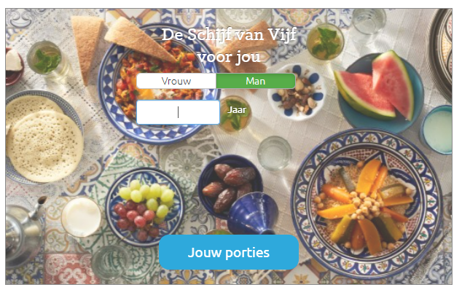
Hoe ziet jouw leefstijl er uit?
Ga naar de website van het voedingscentrum en bekijk hoe de Schijf van Vijf er voor jou uitziet.
Hoeveel en wat kan ik per dag eten
Wat valt je op?
Was het was je verwachtte?
Welke verbeterpunten geeft het voedingscentrum voor jou?
Hou een week lang een voedingsdagboek bij.
Tip download ‘Mijn Eetmeter’
Notes:
Opdracht: eigen eetpatroon en de schijf van 5

Slide 9
Introductie leerarrangement
LA ‘Mijn leefomgeving’
Inhoud gebruik je voor de presentatie tijdens het ‘Verhalencafé’.
Helpt met het verwerken van de lesstof en voorbereiding voor de kennistoets.
Is verplicht om toegelaten te worden tot de kennistoets.

Slide 10
2122 MLI LA1 Mijn leefstijl - instroomprogramma
Eet jij volgens de schijf van vijf?
Leerdoel
Je eigen eet- en beweegpatroon in kaart brengen, beoordelen en verbeterpunten aandragen.
Aan de hand van ANGELO-raamwerk toelichten welke omgevingsfactoren mede jouw lifestyle bepalen.
Samenwerken
Dit product maak je alleen.
Lever je product in via Teams
Je wordt een groepje feedback friends geplaatst
Geef feedback op de producten van anderen en ontvang feedback
Beschrijf in je reflectieverslag hoe je het feedback geven ervaren hebt.
Deadline product: 22 februari 2022
Product
Een verslag met daarin:
Een eetdagboek met berekening van kcal, eiwitten, koolhydraten en vetten
Advies van het voedingscentrum voor voeding uit de Schijf van Vijf
Een ingevulde micro omgeving van het Angelo-raamwerk
Een analyse van jouw eet- en beweegpatroon
Een conclusie en 5 mogelijke verbeterpunten voor eigen leefstijl
Bijeenkomsten & Tijd
Les inleiding lifestyle management
Les inleiding ANGELO Raamwerk
Expert lessen voor begeleiding leerarrangement
Stappen
Bereken je BMI op het Voedingscentrum en kijk wat de richtlijnen van de Schijf van Vijf zijn.
Kijk bij ‘hoeveel en wat’ bij het voedingscentrum wat er voor jou wordt aangeraden om dagelijks te eten.
Hou een week een eetdagboek bij. Bereken wat je per dag binnenkrijgt aan voedingsstoffen. Je kan hiervoor de voedingswaarde tabel gebruiken (zie bronnen).
Vergelijk dit met de voorschriften van de Schijf van Vijf en het Voedingscentrum.
Beschrijf aan de hand van het ANGELO-raamwerk jouw eigen micro-omgeving, waarbij je een verschil maakt in fysiek, sociaal-cultureel, economisch en politiek.
Analyseer je totale levensstijl en beschrijf wat opvallend is aan jouw eet- en bewegingspatroon en benoem minimaal 5 verbeterpunten.
Bronnen
www.voedingscentrum.nl
http://www.voedingscentrum.nl/nl/gezond-eten-met-de-schijf-van-vijf/hoeveel-en-wat-kan-ik-per-dag-eten-.aspx
https://www.voedingswaardetabel.nl/

